Slide 1

視窗應用程式
的事件處理
2015-11-19

Slide 2

事件處理的基礎
在Java程式使用Swing或AWT元件建立的圖形使用介面是一種事件驅動程式設計（Event-driven Programming），程式碼的主要目的是回應或處理使用者的操作。
例如：鍵盤輸入、滑鼠移動、按一下和按二下等，程式的執行流程需視使用者的操作而定。

Slide 3

委託事件處理模型
Java JDK 1.1版的事件處理是一種「委託事件處理模型」（Delegation Event Model），分為「事件來源」（Event Source）和處理事件的「傾聽者」（Listener）物件，如下圖所示：

Slide 4
低階事件
低階事件（Low-level Events）是一些基本輸入和視窗操作等相關的事件，其說明如下表所示：

Slide 5
語意事件
語意事件（Semantic Events）是指使用者與GUI元件互動操作所產生的相關事件，如下表所示：

Slide 6
事件來源-低階事件
「事件來源」（Event Source）是指哪一個物件產生此事件，首先是低階事件的來源類別，其說明如下表所示：

Slide 7
事件來源-語意事件
語意事件的來源類別，其說明如下表所示：

Slide 8
事件傾聽者-實作的介面方法1
一旦類別新增為傾聽者，該類別需要實作傾聽者介面的所有方法，如下表所示：

Slide 9
事件傾聽者-實作的介面方法2

Slide 10
基本滑鼠事件的處理
當使用者在滑鼠上按一下、進入、離開、按下或鬆開按鍵等操作時，就會產生MouseEvent事件物件，在委託處理事件的類別需要實作MouseListener介面的方法來處理各種事件。各方法的說明如下表所示：

Slide 11
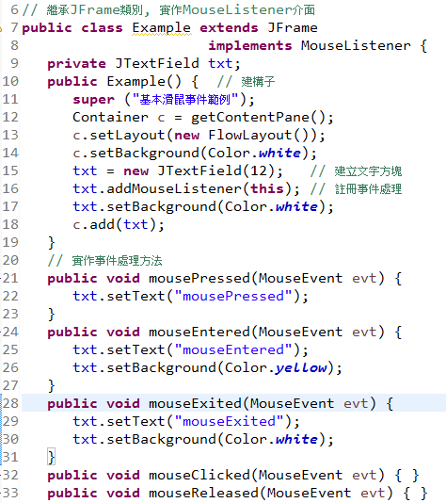
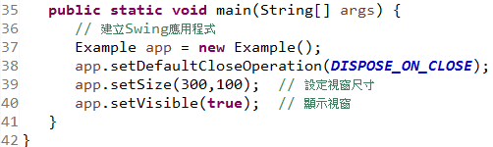
基本滑鼠事件的處理-範例

Slide 12
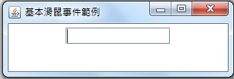
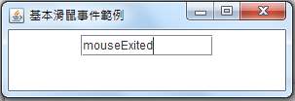
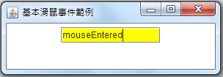
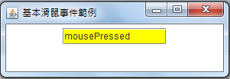
基本滑鼠事件的處理-範例
輸出結果:

Slide 13
滑鼠拖拉事件處理
當使用者在JFrame視窗範圍內拖拉和移動滑鼠時，也一樣會產生MouseEvent事件物件，其委託處理事件的類別需要實作MouseMotionListener介面的方法來處理各種事件，各方法的說明如下表所示：

Slide 14
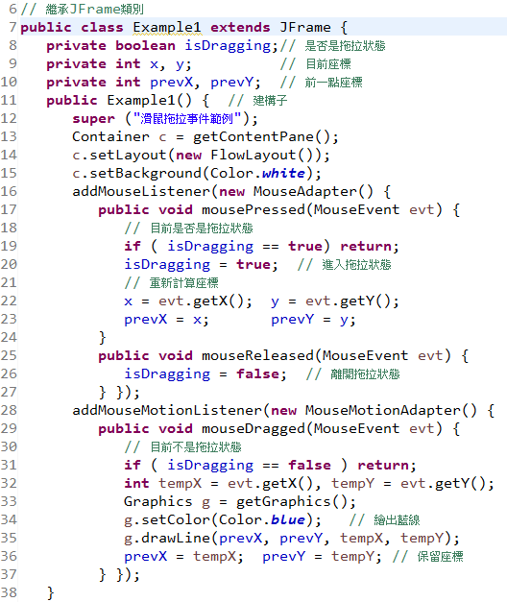
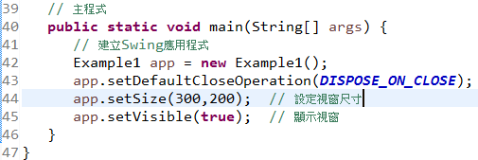
滑鼠拖拉事件處理-範例

Slide 15
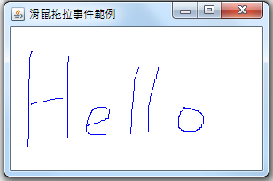
滑鼠拖拉事件處理-範例
輸出結果:

Slide 16
鍵盤事件處理
當使用者按下鍵盤按鍵就會產生KeyEvent事件物件，委託處理事件的類別需要實作KeyListener介面的方法來處理各種鍵盤事件，其各方法的說明如下表所示：

Slide 17
鍵盤事件處理-取得鍵盤按鍵
當使用者按下鍵盤按鍵，就可以使用KeyEvent物件的getKeyCode()方法來取得按鍵值，如下所示：
int key = evt.getKeyCode();
上述程式碼取得整數的按鍵值，可以代表按下的按鍵。在KeyEvent類別有定義一些按鍵常數，常用方向鍵的常數如下表所示：

Slide 18
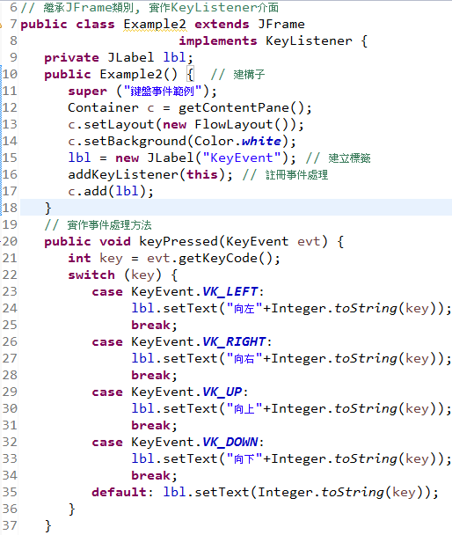
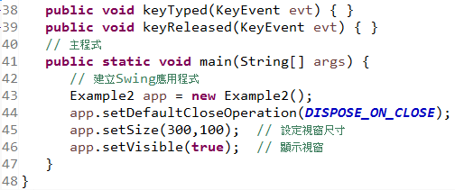
鍵盤事件處理-範例1

Slide 19
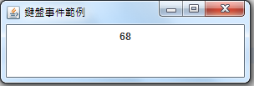
鍵盤事件處理-範例1
輸出結果:

Slide 20
Java
視窗程式設計
Swing圖形介面元件
2015-11-19

Slide 21
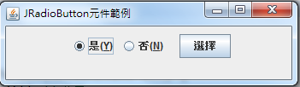
JRadio
JRadioButton選項鈕元件也是繼承自JToggleButton，屬於AbstractButton的子類別，JRadioButton通常是一組選項鈕的單選題，在一組選項鈕中，按下選項鈕就可以更改狀態值為true或false，而且一組選項鈕中只能有一個選項鈕為true
ButtonGroup()
add()
remove()
JRadionButton()
setMnemoic()
setSelected(boolean)
addItemListener(ItemListener)
removeItemListener()

Slide 22
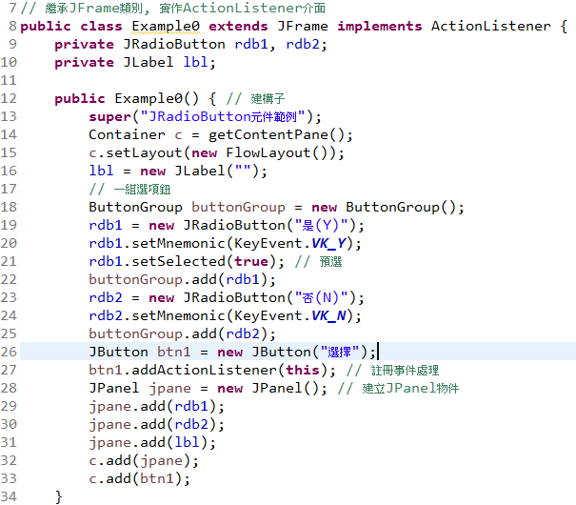
JRadio

Slide 23
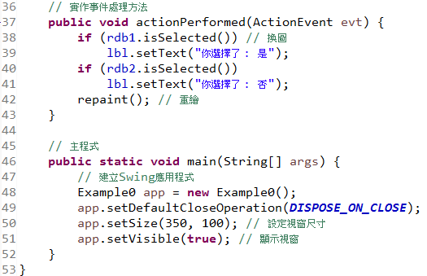
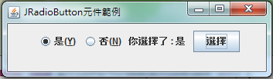
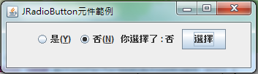
JRadio

Slide 24
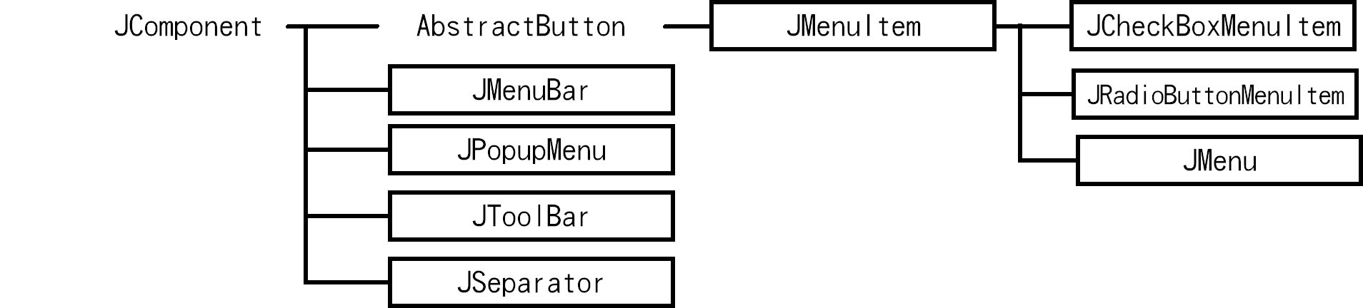
視窗功能表和工具列元件
Swing套件提供功能強大的視窗功能表和工具列元件，可以輕鬆建立應用程式視窗上方的下拉式功能表、工具列和彈出式選單。
同樣的，視窗功能表和工具列元件也都是繼承自JComponent，其繼承架構如下圖所示：

Slide 25
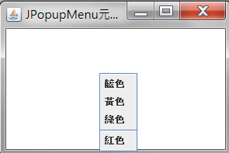
JPopupMenu彈出式選單元件
JPopupMenu彈出式選單元件繼承自JComponent，可以建立視窗應用程式滑鼠右鍵顯示的快顯功能表，內含選項的JMenuItem物件或JSeparator分隔線物件，如下圖所示：

Slide 26
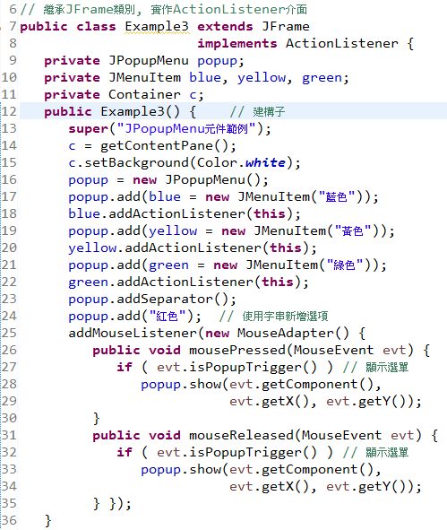
JPopupMenu彈出式選單元件
範例

Slide 27
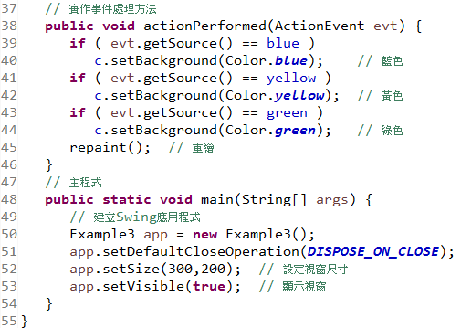
JPopupMenu彈出式選單元件
範例

Slide 28
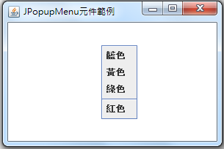
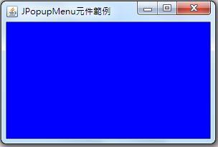
JPopupMenu彈出式選單元件
範例
輸出結果:

Slide 29
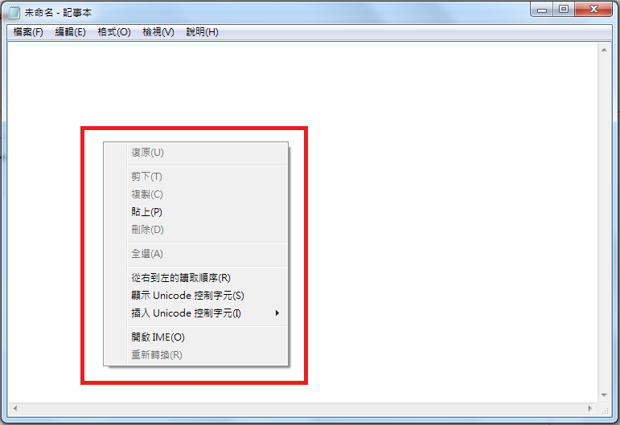
練習
Notes:
Ex09_01.java

Slide 30
Menu屬MenuComponent的延伸類別

Slide 31
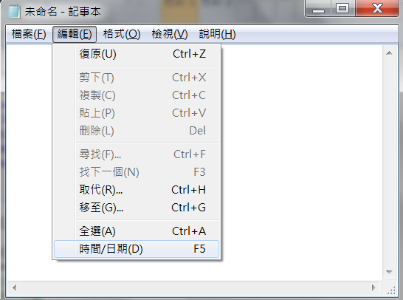
Menu屬MenuComponent的延伸類別
以「記事本」為例說明選單及其相關元件
MenuBar
Menu
MenuItem

Slide 32
Menu屬MenuComponent的延伸類別
Menu位於視窗標題列的下方
使用選單時，框架（Frame）會有一個選單列（MenuBar），選單列內有數個選單（Menu）
每個Menu內會有多個選項（MenuItem）或核選式選項（CheckboxMenuItem），選單是選項的容器
選單也可以是另一個選單的容器

Slide 33
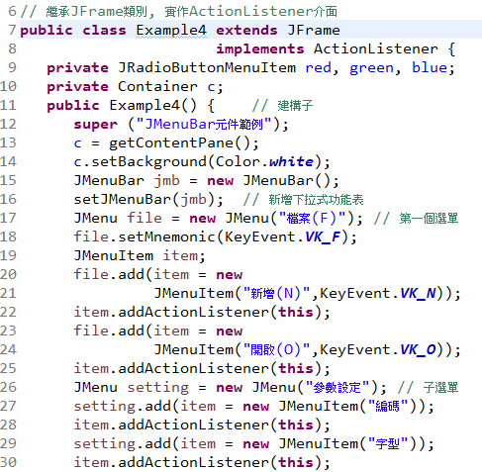
JMenuBar、JMenu與JMenuItem下拉式選單元件-範例

Slide 34
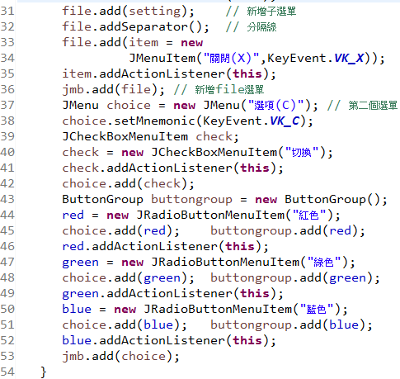
JMenuBar、JMenu與JMenuItem下拉式選單元件-範例

Slide 35
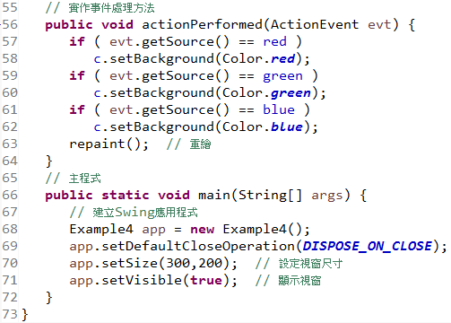
JMenuBar、JMenu與JMenuItem下拉式選單元件-範例

Slide 36
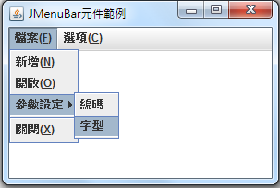
JMenuBar、JMenu與JMenuItem下拉式選單元件-範例
輸出結果:

Slide 37
練習
建立一個類似筆記本畫面的視窗
Notes:
Ex09_01.java

Slide 38
檔案選擇元件-說明
Swing套件擁有瀏覽檔案系統選取檔案或資料夾的JFileChooser元件，這個元件是繼承自JComponent，其繼承架構如下圖所示：

Slide 39
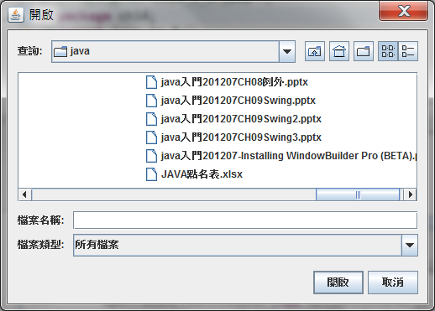
JFileChooser檔案選擇元件-說明
JFileChooser檔案選擇元件可以顯示對話方塊瀏覽檔案系統，以便讓使用者選取檔案或資料夾

Slide 40
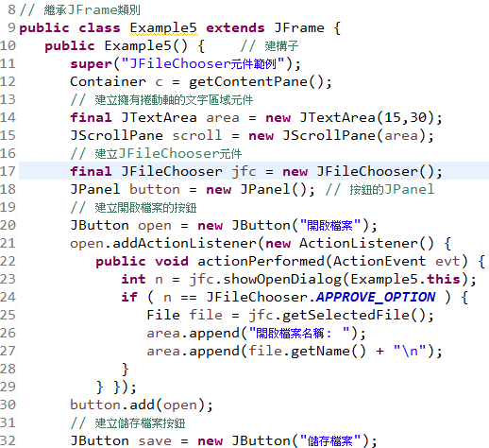
JFileChooser檔案選擇元件-範例

Slide 41
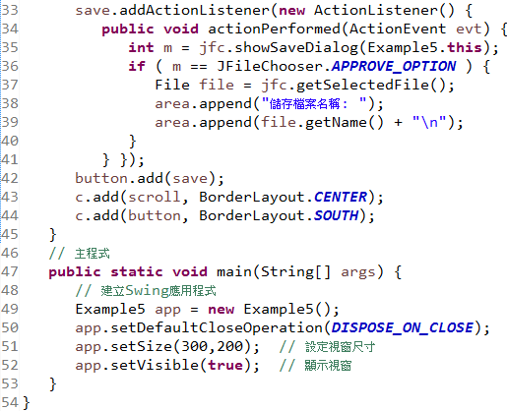
JFileChooser檔案選擇元件-範例

Slide 42
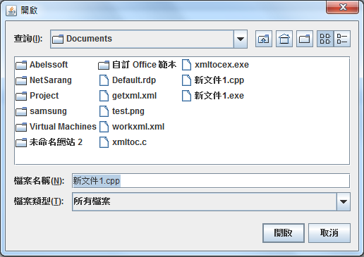
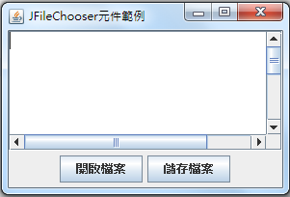
JFileChooser檔案選擇元件-範例
輸出結果:

Slide 43

JAVA
檔案處理

Slide 44
Java的輸入/輸出串流
BufferedWriter output = new BufferedWriter (new OutputStreamWriter (System.out));
BufferedReader input = new BufferedReader (new InputStreamReader (System.in));
方法 | 說明
Void write(String) | 寫入1個字串
Void flush() | 清除串流內容
Void close() | 關閉串流
方法 | 說明
String readLine() | 讀取一行文字內容的字串
Void close() | 關閉串流

Slide 45
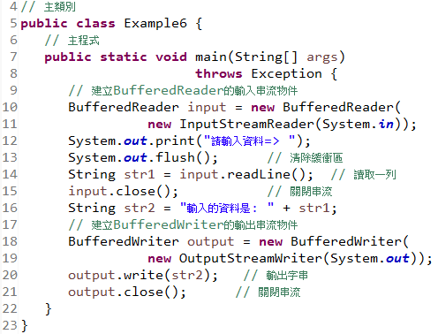

Java的輸入/輸出串流

Slide 46
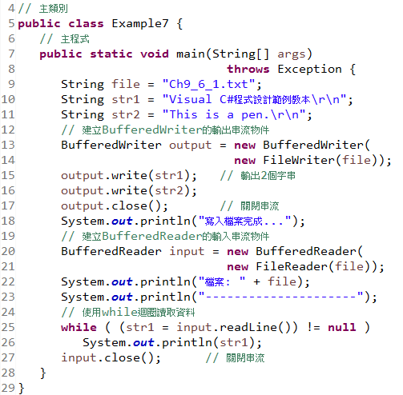
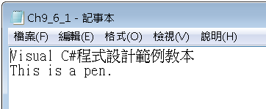
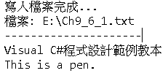
檔案的讀取與寫入

Slide 47
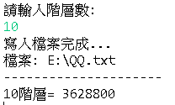
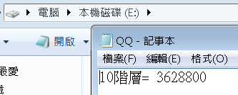
Practice
利用輸入輸出串流
讓使用者填寫階層數
算出答案
寫入檔案

Slide 48
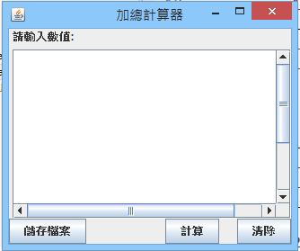
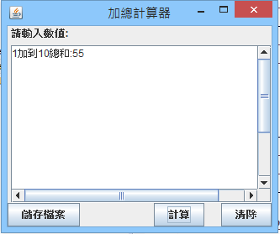
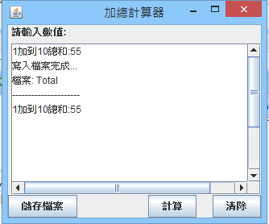
Practice
製作一加總計算器
擁有以下功能:
計算 – 取得框內的數字 並計算加總
清除 – 將框內的文字清除
儲存檔案 – 將結果寫到檔案內
提示: 用Example5來改!!

Slide 49
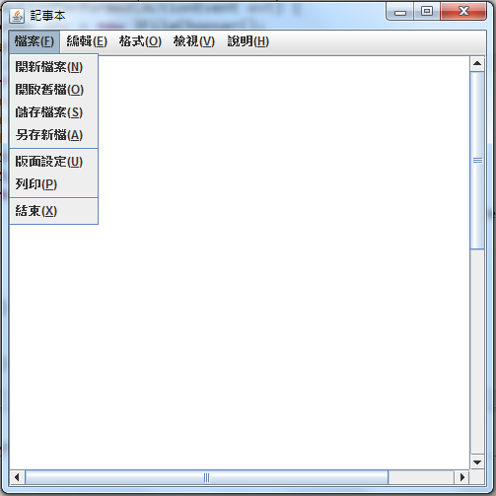

Homework
提示:
TextArea 宣告方式
ScrollPane ScrollBar使用方式
版面配置方式

Slide 50
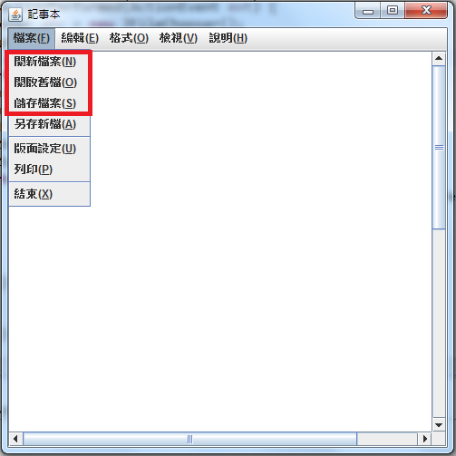
Homework
完成以下三個按鈕的功能:
開新檔案
清空 text field
開啟舊檔
使用JFileChooser取得路徑&檔名
開檔
寫檔
儲存檔案
使用JFileChooser取得路徑&檔名
開檔
讀檔
寫到text field
提示:
String file_path = file.getAbsolutePath();

Slide 51
Thanks for your attention !

